Slide 1
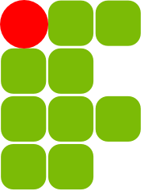
//GameLearning list<string> Time = new list<string>(); Time.Add(“Gustavo Fuzinelli”); Time.Add(“Paulo Belucci”); Time.Add(“Silvio da Col”);

Slide 2
//Objetivo Console.Write(“Viabilizar o ensino da programação através de uma plataforma que visa facilitar a interação professor/aluno e auxiliar através da gamificação o processo de aprendizagem.”);

Slide 3
//Justificativa Tendo em vista o alto índice de evasão dos cursos de tecnologia por conta dos conteúdos teóricos, enxergamos a possibilidade de, através do GameLearning(plataforma) e conteúdos lúdicos(jogos), fomentar o interesse dos alunos pelo conteúdo aplicado e assim diminuir o índice de evasão mencionado.

Slide 4
//A plataforma Console.Write(“Denominada GameLearning consiste em um ambiente interativo onde professores poderão criar exercícios para os alunos, como apoio ao material didático disponível.”);

Slide 5
//Engenharia Software
Levantamento Requisitos
Etnografia
Prototipagem
Brainstorming
Metodologia
SCRUM
Trello(ferramenta organização)

Slide 6



//Engenharia Software
Diagrama de Caso de Uso
Jogar
Aluno
Cadastro
Login
Consultar Ranking
Cadastrado
Exercícios

Slide 7

//Engenharia Software
PROTOTIPAÇÃO – Versão_1

Slide 8
//Engenharia Software
PROTOTIPAÇÃO – Versão_Final
Design Clean
Visual Retrô
Baseado em jogos anos 90
Pixelização

Slide 9
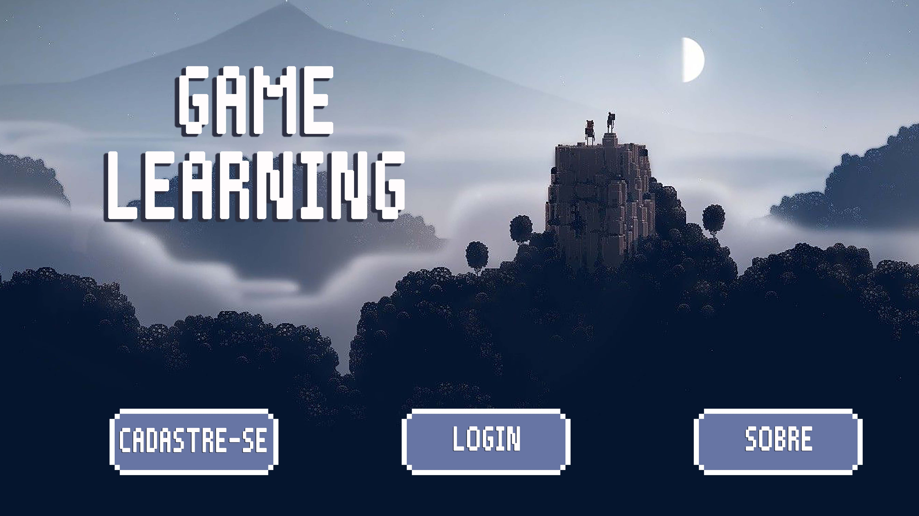
//Engenharia Software

Slide 10
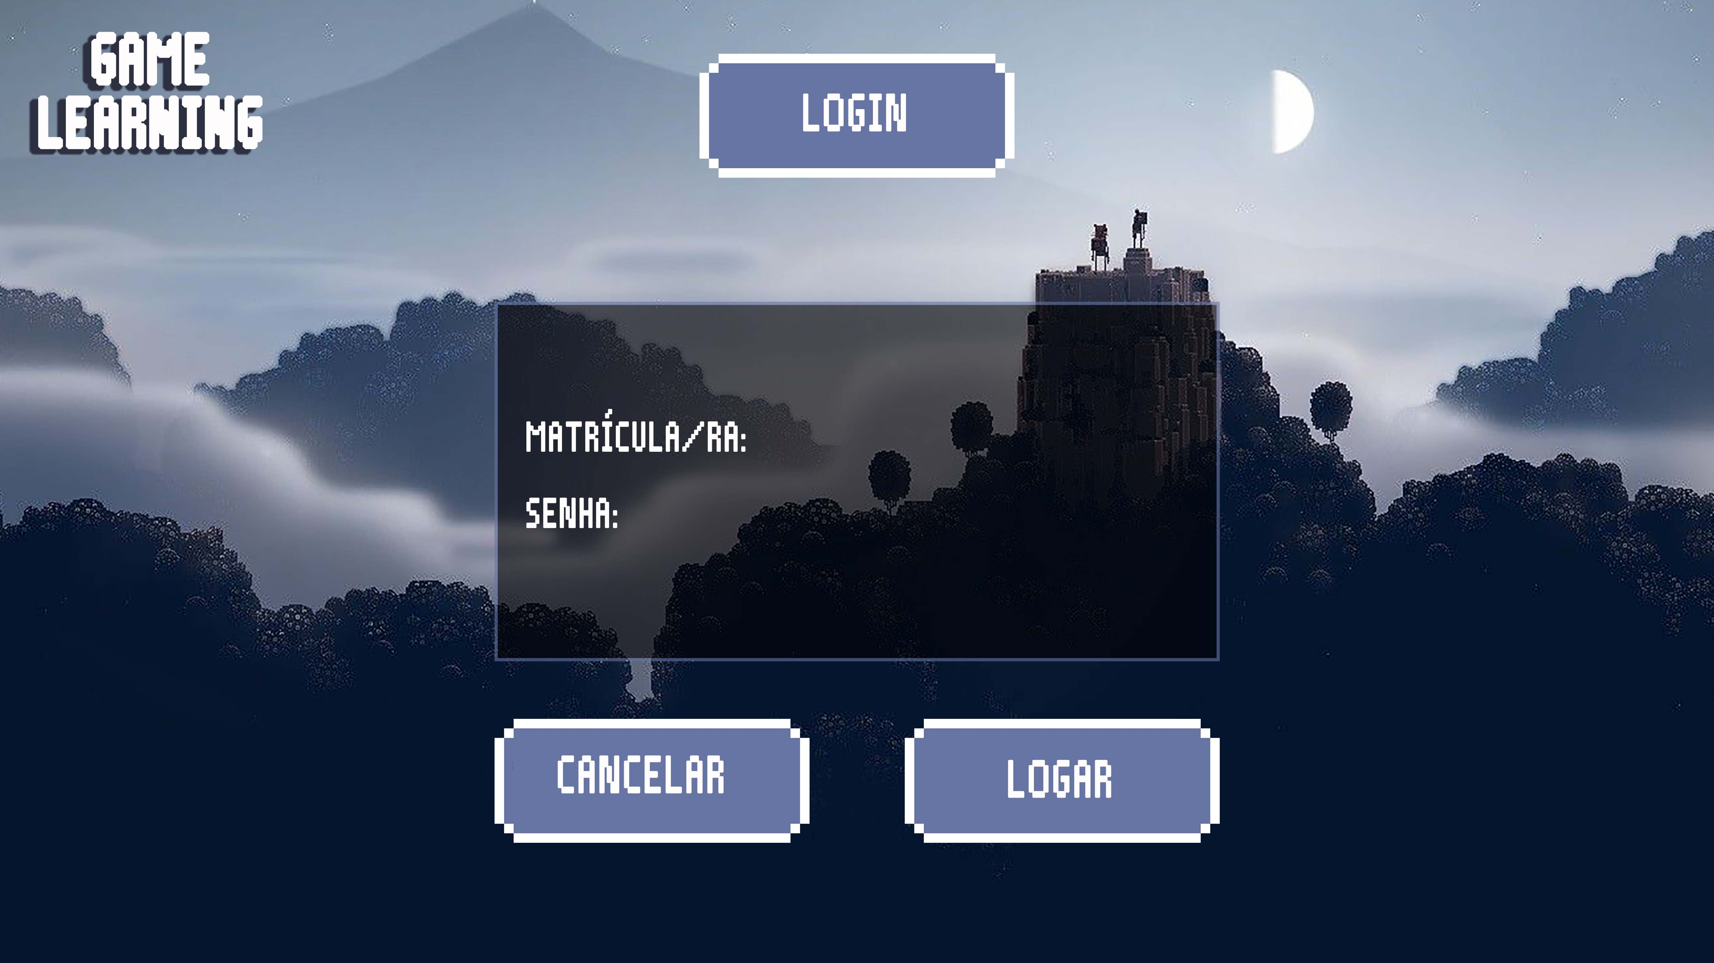
//Engenharia Software

Slide 11
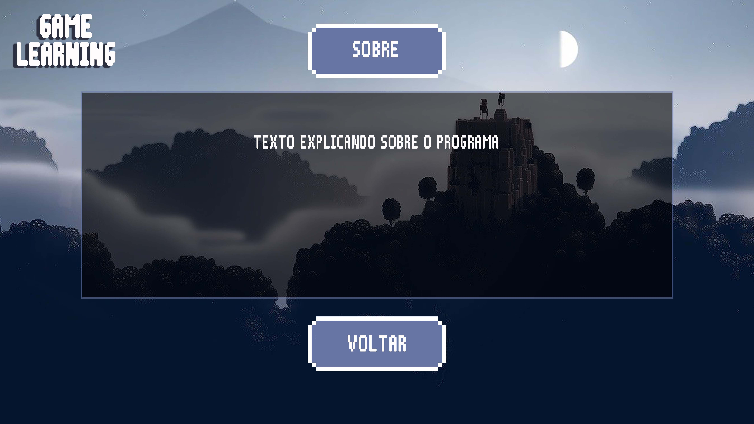
//Engenharia Software

Slide 12
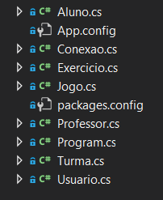
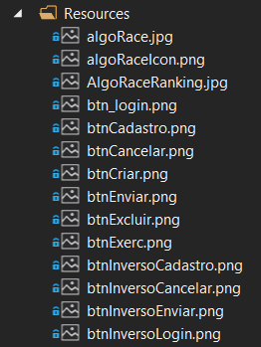
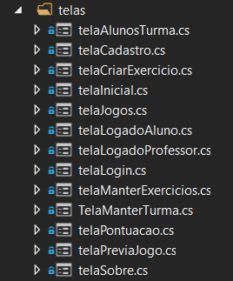
//PROGRAMAÇÃO
Classes
Resources
Telas

Slide 13

//PROGRAMAÇÃO
VIEW
CONTROLE
BD

Slide 14


//PROGRAMAÇÃO
BD
Usuário
Form
Class
Cadastro

Slide 15
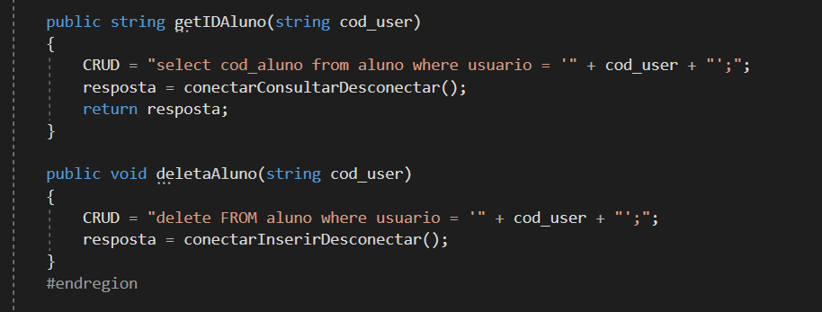
//BANCO DE DADOS
EXEMPLO DENTRO DO VISUAL STUDIO

Slide 16
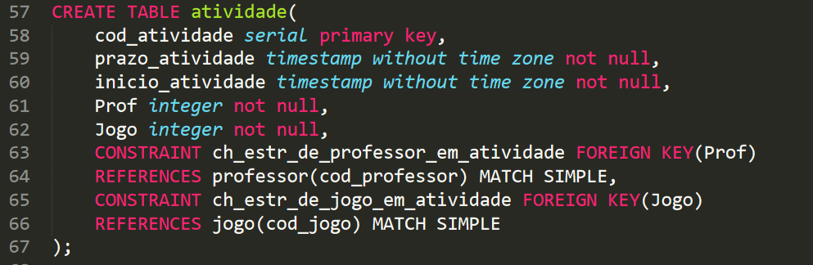
//BANCO DE DADOS
EXEMPLO DE CRIAÇÃO DE TABELA

Slide 17
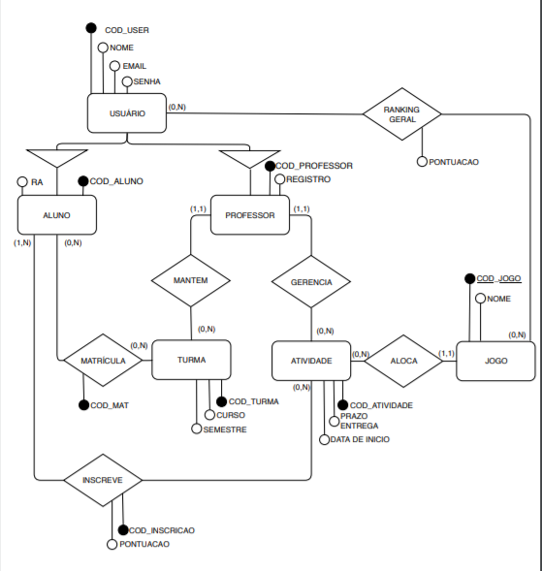
//BANCO
DE DADOS
DER

Slide 18
//DEMO

